Slide 1

День нашей памяти
и боли

Slide 2
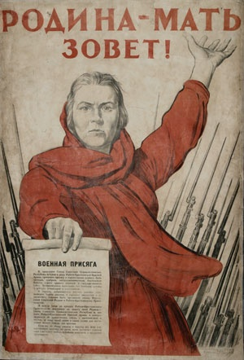
22 июня 1941 года мирная жизнь
нашего народа была нарушена
вероломным нападением
Фашистской Германии.
Началась самая страшная в истории нашей страны Великая Отечественная война. Она длилась почти четыре года - 1418 дней и ночей.

Slide 3
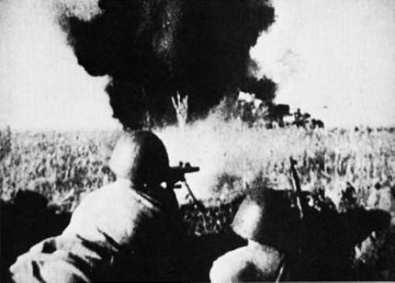
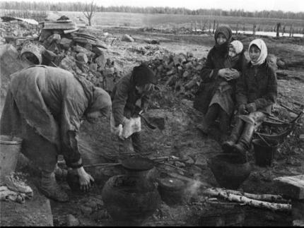
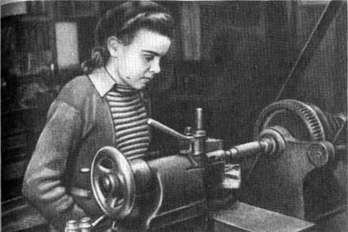
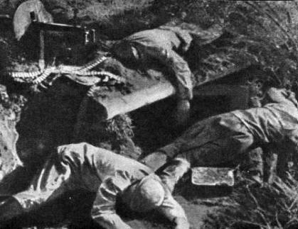

Slide 4
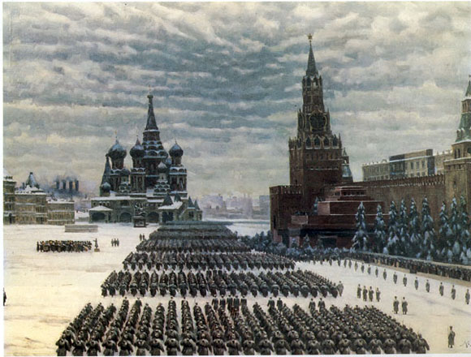
7 ноября 1941 г. на Красной площади
состоялся военный парад.
Его участники прямо с парада уходили фронт.

Slide 5
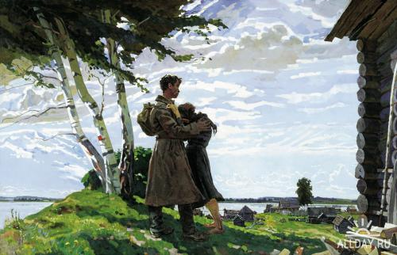
Более 600 жителей села Троицкое были призваны защищать Родину.
Многие уходили на фронт добровольцами.

Slide 6
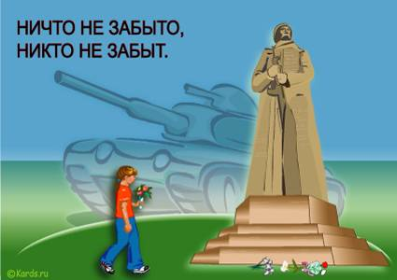

Slide 7
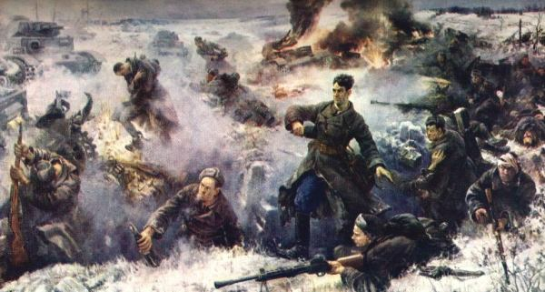
28 бойцов дивизии генерала И. В. Панфилова во главе с политруком
В. Г. Клочковым совершили бессмертный подвиг.

Slide 8

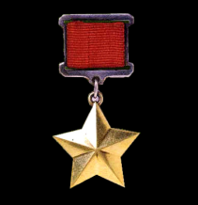
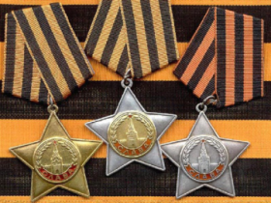
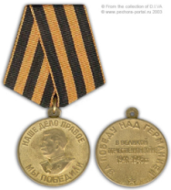
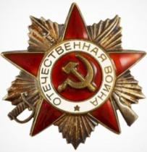
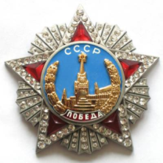
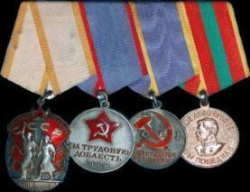
Боевые награды
Ордена Великой Отечественной войны
Звезда Героя Советского Союза
Орден Великой Отечественной войны
Орден Победы
Медали «За доблестный труд»

Slide 9


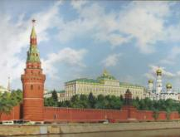
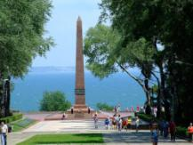
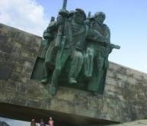
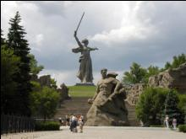
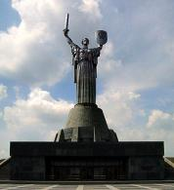
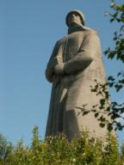
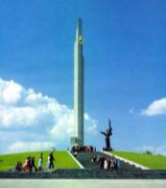
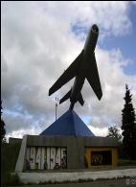
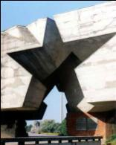
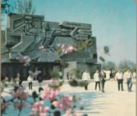
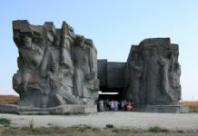
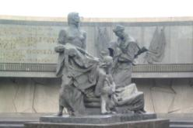
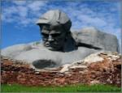
Города-герои
Москва
Одесса
Волгоград
Новороссийск
Киев
Минск
Тула
Мурманск
Брестская
крепость
Керчь
Севастополь
Ленинград

Slide 10
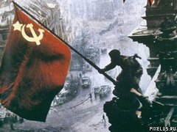
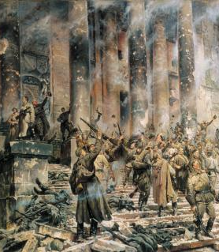
В мае 1945 года после ожесточённых сражений наши войска взяли штурмом столицу фашистской Германии
и водрузили флаг своего Отечества над рейхстагом
в центре Берлина.

Slide 11
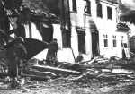
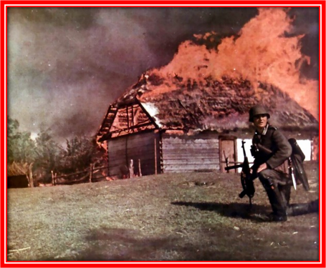
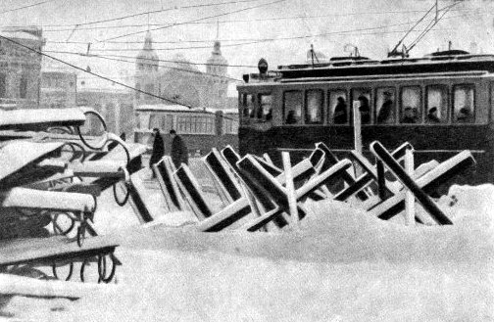
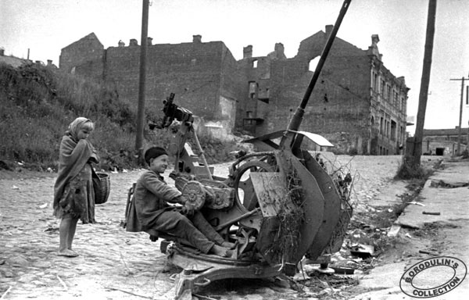

Slide 12
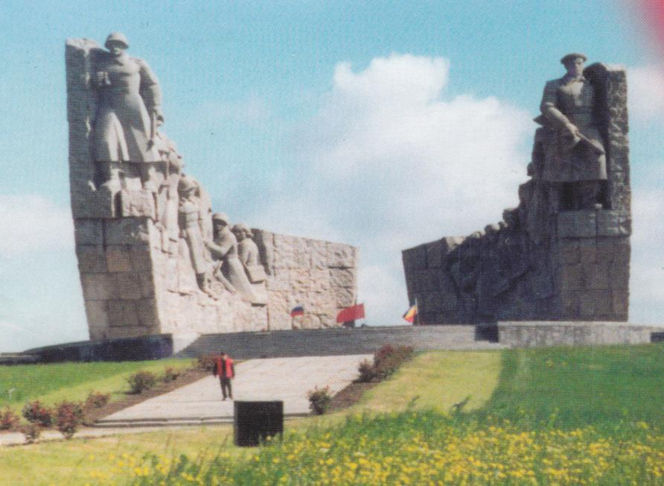
Памятник воинам-освободителям Неклиновского района на Самбекских высотах.

Slide 13
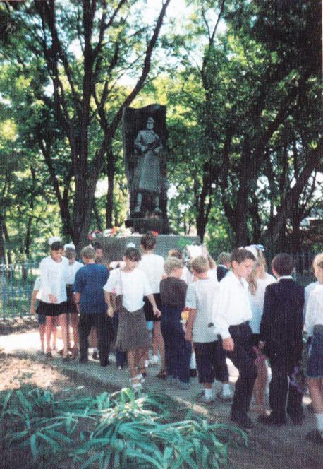
Мы помним,
Чтим поклоном низким
Всех, кто войну не пережил,
И тех, ушедших в обелиски,
И тех, кто вовсе без могил.
Десятки лет легли меж нами.
Ушла в историю война.
Мы в сердце вечными словами
Погибших пишем имена.
Памятник погибшим
воинам- защитникам с. Троицкое

Slide 14
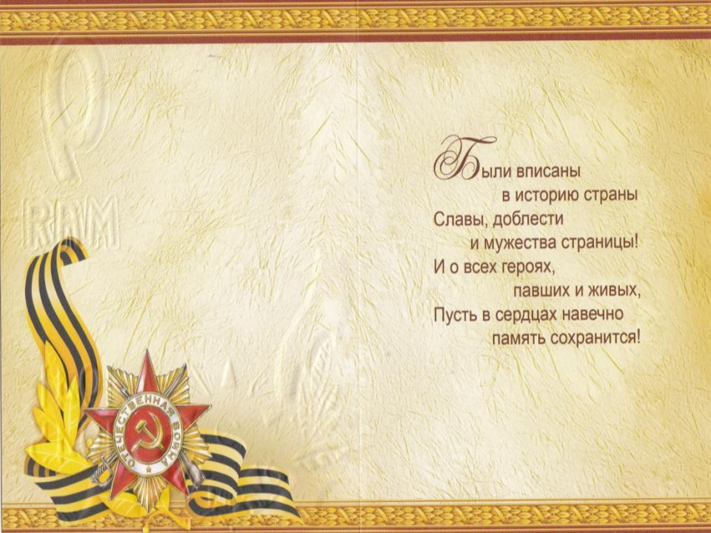
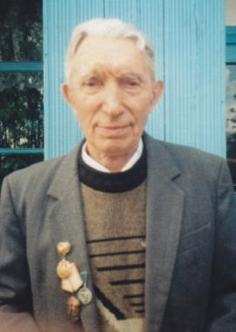
Иванов Трофим Дмитриевич
(1923 – 2010 гг. )
Звание: лейтенант
Только через 60 лет после окончания войны
его нашла награда –
Медаль «За боевые заслуги»

Slide 15

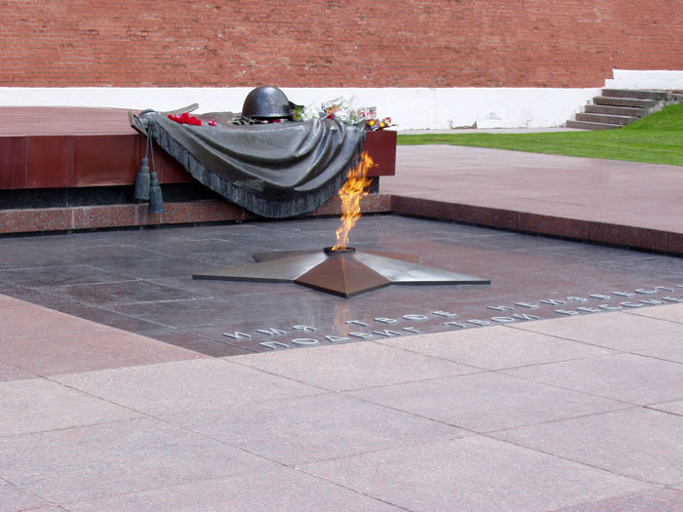
Минута молчания

Slide 16
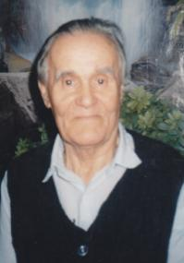
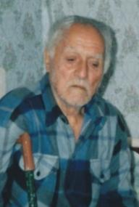
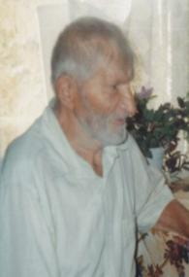
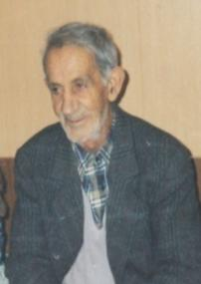
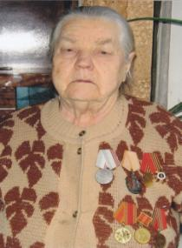
Кабаков П.Ф.
Айрапетян С.А.
Богма Г.Н.
Хачатурян Г.С.
Стали жителями нашего села
в послевоенное время.
Ожаровская Л.С.

Slide 17
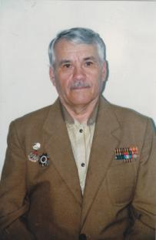
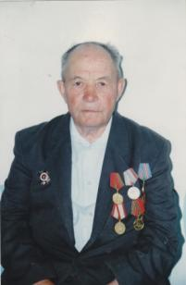
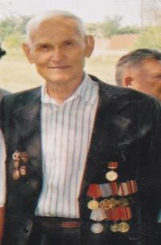
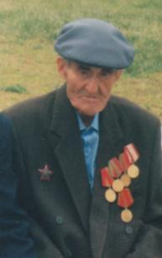
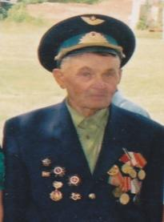
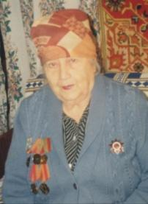

Рубан Н.Я.
Холодняк И.А.
Скалиух И.Ф.
Кабицкий П.В.
Куприянов Н.П.
Топникова Т.И.
Черниченко В.В.

Slide 18

Мы помним всех
по именам
И всех обнять мы рады.
От всей души
СПАСИБО ВАМ!
СПАСИБО ВАМ,
СОЛДАТЫ!

Slide 19

Наши прадедушки-
герои войны

Slide 21





Сальный
Иван Михайлович

Slide 22




Агарагимов
Николай Сергеевич
За боевые заслуги награждён
Орденом Отечественной войны

Slide 23




Кабицкий
Павел Васильевич
С сентября 1941 года ушёл на фронт, воевал в
танковом полку.
Награждён орденом Красной Звезды.
17 марта 2010 года
Павлу Васильевичу исполнилось 95 лет.

Slide 24



Рубан Николай Яковлевич
Родился 2 мая 1924 года.
Кавалер двух Орденов Славы.
Гвардии сержант, командир отделения
19 отдельного сапёрного батальона 24-й гвардейской стрелковой дивизии.
Сражался за освобождение Украины и Крыма, Белоруссии и
Прибалтийских стран. Взял в плен 54 немца.

Slide 25


Slide 26





Slide 27


Куприянов Николай Петрович
Награждён Орденом Красной Звезды
Орденом Отечественной войны I и II степени
Медалью «За освобождение Праги»
Медалью «За победу над Германией»

Slide 28

Холодняк
Иван Александрович
Воевал в составе 7-й танковой бригады
3-го Сталинградского механизированного
корпуса механиком-водителем танка.
Имеет награды:
Орден Славы III степени
Орден Отечественной войны II степени
Медаль «За победу над Германией»
Медаль «За победу над Японией»

Slide 29


Топникова
Татьяна Иосифовна
В 1943 году добровольно
ушла на фронт .
Служила в зенитно-артиллеристском
полку поваром, медсестрой,
пулемётчицей.
Награждена Орденом Отечественной войны I степени.

Slide 30

Хотим сказать «спасибо» ветеранам, кто пережил великую войну,
За Вашу седину, за Ваши раны,
За то, что от врага спасли страну!

Slide 31


Slide 32
Презентацию выполнила
учитель начальных классов МОУ Троицкая СОШ
Неклиновского района Ростовской области
Колесниченко Светлана Васильевна

